Slide 1
Machine Learning -
Basic Principles & Practice
3. Nearest Neighbor Classification
机器学习 - 基础原理与实践
3. 最近邻分类
Cong Li 李聪

Slide 2
Rote Learning Is Impractical
死记硬背的学习不实用
  Recall the example 回忆一下这个例子
病人 | 发烧 | 鼻塞 | 流涕 | 畏寒 | 头痛 | 感冒
1 | 否 | 是 | 是 | 否 | 是 | 否
2 | 是 | 否 | 否 | 否 | 否 | 否
3 | 是 | 是 | 是 | 是 | 否 | 是
4 | 是 | 是 | 否 | 是 | 是 | 是
5 | 否 | 是 | 否 | 否 | 是 | 否
6 | 是 | 否 | 否 | 是 | 否 | 否
7 | 否 | 是 | 是 | 是 | 是 | 是
8 | 否 | 否 | 是 | 是 | 是 | 是
9 | 是 | 是 | 是 | 否 | 是 | 是
* | 是 | 否 | 是 | 是 | 是 | ???

Slide 3
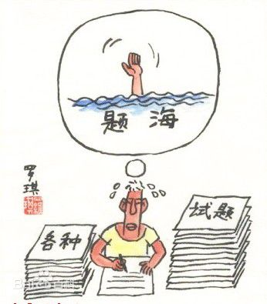

Can We Improve Simply?
我们能否进行简单的改进？

Slide 4
Idea 思路 (1)
  Show me who your friends are, and I’ll tell you who you are.
  - Old adage
  He who walks with wise men will be wise, but the companion of fools will suffer harm
  - Proverbs 13:20
  近朱者赤，近墨者黑
  -《太子少傅箴》

Slide 5

Idea 思路 (2)

Slide 6
An Abstract Example
一个抽象的例子

Slide 7
A Concrete Example
一个具体的例子
病人 | 发烧 | 鼻塞 | 流涕 | 畏寒 | 头痛 | 感冒
1 | 否 | 是 | 是 | 否 | 是 | 否
2 | 是 | 否 | 否 | 否 | 否 | 否
3 | 是 | 是 | 是 | 是 | 否 | 是
4 | 是 | 是 | 否 | 是 | 是 | 是
5 | 否 | 是 | 否 | 否 | 是 | 否
6 | 是 | 否 | 否 | 是 | 否 | 否
7 | 否 | 是 | 是 | 是 | 是 | 是
8 | 否 | 否 | 是 | 是 | 是 | 是
9 | 是 | 是 | 是 | 否 | 是 | 是
* | 是 | 否 | 是 | 是 | 是 | 是
* | 是 | 否 | 是 | 是 | 是 | ?
  Now we have improved it!
  现在我们改进了死记硬背学习！

Slide 8
Nearest Neighbor Classification 最近邻分类
Training 训练
  Memorize all the training data 记住所有的训练数据
    Like rote learning 和死记硬背学习一样
Classification 分类
  Find the closest neighbor (the most similar training data sample) 找到最近的邻居（最相似的训练数据）
  Take the neighbor’s class 采纳邻居的类别

Slide 9

Do You Still Remember?
你还记得吗？
  No assumption, no learning!
  无假设，不学习！
  Now where is the assumption?
  那么假设在哪里？

Slide 10
Assumption 假设
Similar Data Samples Come from the Same Class 相似的数据来自同一个类
Assumption Embedded 隐含的假设
  How do you define similarity? 你怎么定义相似度？
    Different definitions imply different assumptions 不同的定义意味着不同的假设

Slide 11
Similarity/Distance 相似度/距离
病人 | 发烧 | 鼻塞 | 流涕 | 畏寒 | 头痛
a | 是 | 是 | 是 | 是 | 否
b | 是 | 是 | 否 | 是 | 是
0
+
0
+
1
+
0
+
1
= 2
  Figure out the difference of values for each attribute, and then aggregate the differences
  找出每个属性上的差异，然后把这些差异汇总起来
属性1 | 属性2 | 属性3 | … | 属性n
2.1 | 6.1 | -1.7 | … | 7.2
5.6 | -1.3 | -3.3 | … | 0
3.5
+
7.4
+
1.6
+
…
+
7.2

Slide 12

Practice 3.1 实践3.1
Practice time: try nearest neighbor classification
实践时刻：尝试最近邻分类
Use nearest neighbor classification to recognize handwritten ZIP codes
用最近邻分类进行手写邮政编码识别

Slide 13
Practice 3.2 实践3.2
Practice time: accelerate nearest neighbor classification
实践时刻：加速最近邻分类
Use NumPy library
用NumPy库

Slide 14
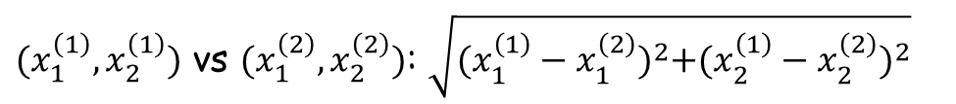

Euclidean Distance 欧氏距离 (1)
  Attribute 2 属性2
  Data sample 1
  数据1： (-3,1)
  4
  Attribute 1
  属性1
$$\sqrt{3^{2}+4^{2}}=5$$
  3
  Data sample 2
  数据2： (1,-2)
$(x_{1}^{\left(1\right)},x_{2}^{\left(1\right)})$ vs $(x_{1}^{\left(2\right)},x_{2}^{\left(2\right)})$: $\sqrt{{(x_{1}^{\left(1\right)}−x_{1}^{\left(2\right)})}^{2}+{(x_{2}^{\left(1\right)}−x_{2}^{\left(2\right)})}^{2}}$

Slide 15


Euclidean Distance 欧氏距离 (2)
  Attribute 2 属性2
  Attribute 3 属性3
  4
  3
$$\sqrt{3^{2}+4^{2}}=5$$
  12
  Data sample 2
  数据2： (1,-2,8)
$$\sqrt{5^{2}+{12}^{2}}=13$$
  Attribute 1
  属性1
  Data sample 1
  数据1： (-3,1,-4)
$(x_{1}^{\left(1\right)},x_{2}^{\left(1\right)},x_{3}^{\left(1\right)})$ vs $(x_{1}^{\left(2\right)},x_{2}^{\left(2\right)},x_{3}^{\left(2\right)})$:$\sqrt{{(x_{1}^{\left(1\right)}−x_{1}^{\left(2\right)})}^{2}+{(x_{2}^{\left(1\right)}−x_{2}^{\left(2\right)})}^{2}+{(x_{3}^{\left(1\right)}−x_{3}^{\left(2\right)})}^{2}}$

Slide 16

Euclidean Distance 欧氏距离 (3)
  Spaces w/ dimension greater than 3 go beyond our imagination
  高于3维的空间超出了我们的想象范畴
  However, the calculation is similar
  但计算是类似的
$(x_{1}^{\left(1\right)},x_{2}^{\left(1\right)},…,x_{n}^{\left(1\right)})$ vs $(x_{1}^{\left(2\right)},x_{2}^{\left(2\right)},…,x_{n}^{\left(2\right)})$:
$\sqrt{{(x_{1}^{\left(1\right)}−x_{1}^{\left(2\right)})}^{2}+{(x_{2}^{\left(1\right)}−x_{2}^{\left(2\right)})}^{2}+…+{(x_{n}^{\left(1\right)}−x_{n}^{\left(2\right)})}^{2}}$

Slide 17
Practice 3.3 实践3.3
Practice time: try nearest neighbor classification w/ Euclidean distance 实践时刻：尝试基于欧氏距离的最近邻分类
Use Euclidean distance in recognizing handwritten ZIP codes
在手写邮政编码识别中使用欧氏距离

Slide 18
The End

